Slide 1
DATA 1410-32-X3 DÍA 11-05
11-05

Slide 2
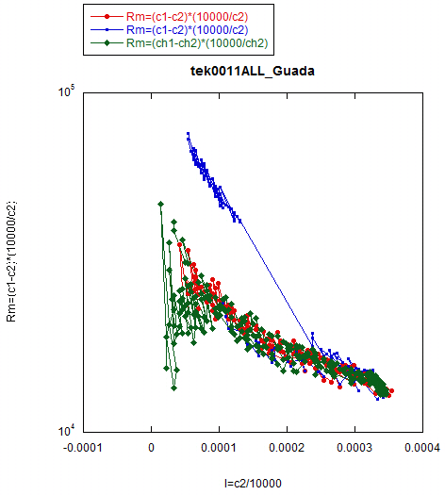
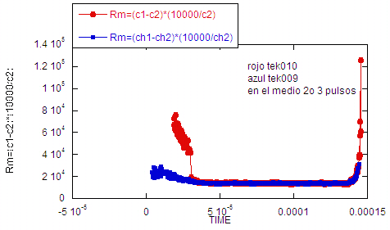
tek09, tek10 (el del salto) y tek11 pasó algo volátil entre 09 y 10 que fue producido por unos 2 o 3 pulsos que se dieron entre la toma de ls datos
11-05

Slide 3
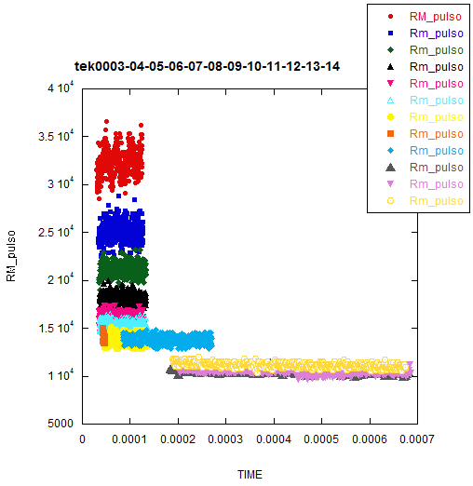
Acá faltan las últimos dos archivos de datos tomados,
11-05

Slide 4
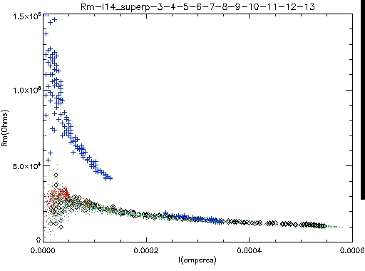
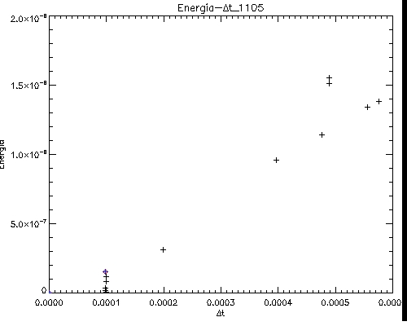

Slide 5
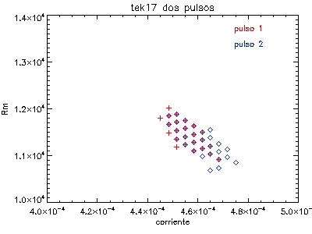
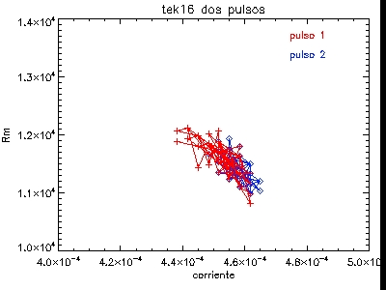

Slide 6
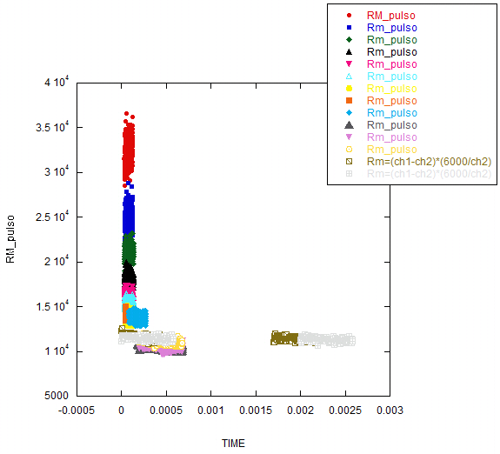
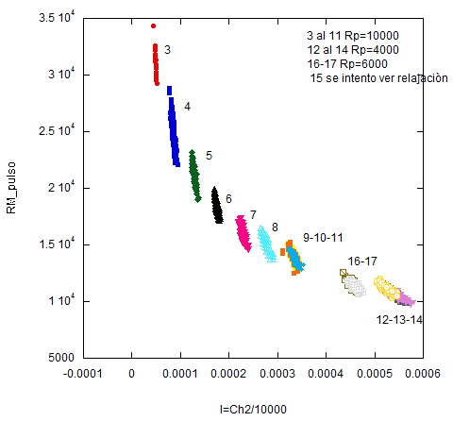
Corresponde a las rampitas
Entre el tek14 y tek16 sube la resistencia pero cambie la Rp de 4000 a 6000 y además el tek15 se dió V=2volts corto con Vbias largo para ver si se veía la relajaciòn
Están representados los archivos con los mismos colores
11-05

Slide 7
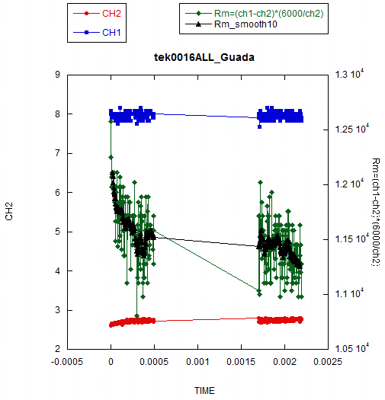
Acá en la tek16 la resistencia subió un poquito durante el pulso
Se ve que durante el primer pulso el canal dos hay una pequeña pendiente que luego en el segundo pulso se mantiene.
11-05

Slide 8
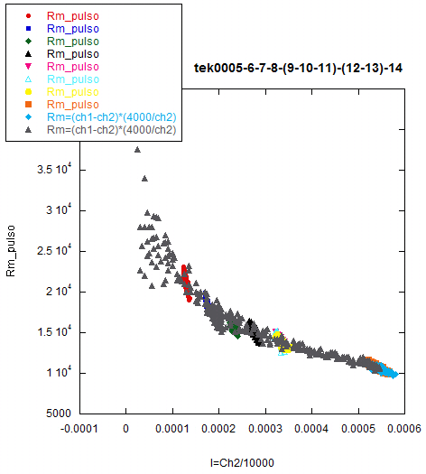
El agrupamiento entre paréntesis es porque caen uno arriba de otro
Que curioso la rampa y techo del 14 pasa justo por los otros!!!!
11-05

Slide 9
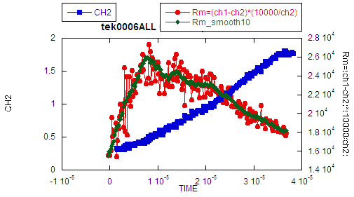
Pasa siempre en la subida, los datos anteriores a 2 E-5 no hay que considerarlos
11-05

Slide 10
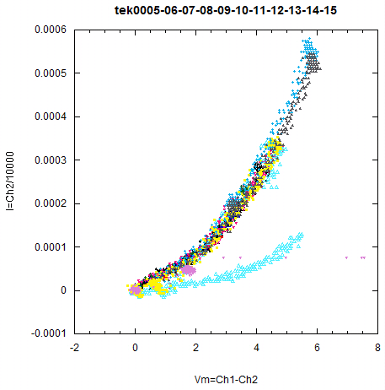
Se ve que para valores bajos de V es lineal y después cambia y también como que en un momento la curvita está más arriba, podría calcular las Rm con la inversa de la pendiente de l principio de la curva

Slide 11
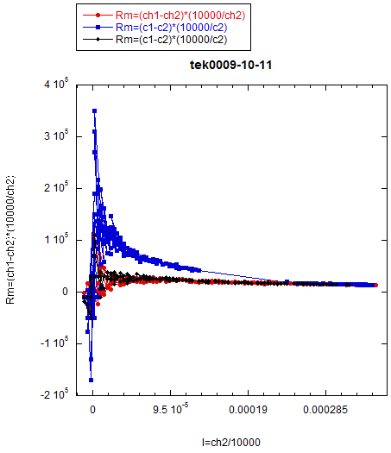

Slide 12
DÍA 12-05
12-05

Slide 13
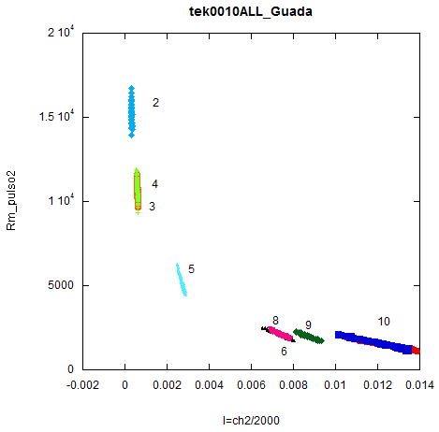
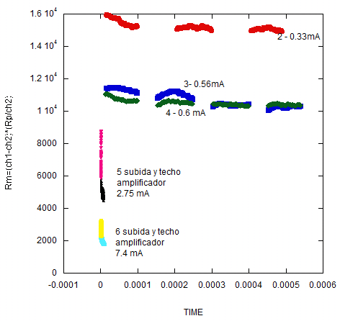
12-05

Slide 14
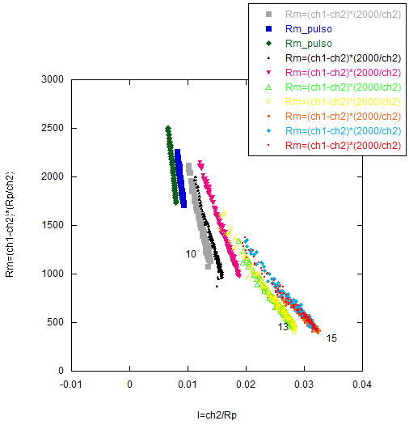
Corresponde a los techitos del pulso desde tek8,9,10,11,12,13,14,15,16,17 todos con Rp=2000Ω
12-05

Slide 15
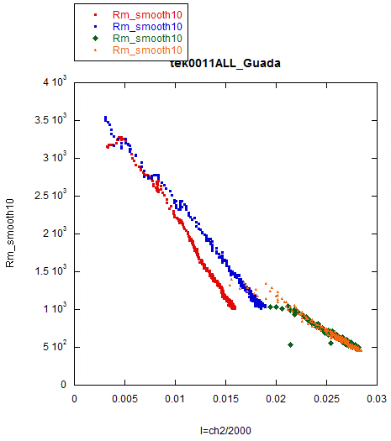
Esta parte no va es el inicio de la rampa
Fijarme si pasó
algo !!!
VER BIEN 11 y 12 13 14
tek 11, 12, 13 y 14 acá me parece que hay parte de la rampita de 13 y 14
12-05

Slide 16
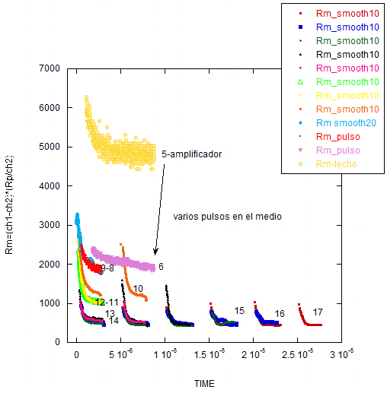
Todas las resistencia desde la amplificación, al final cuando V es muy grande hay intentos para que la resistencia baje.
12-05

Slide 17
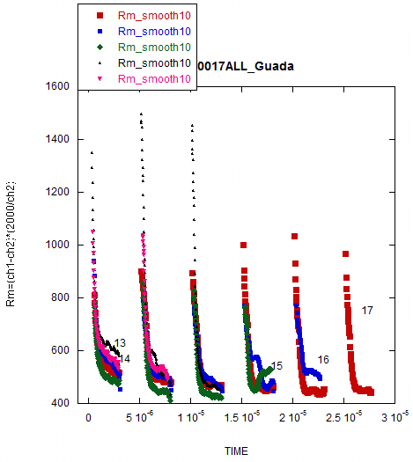
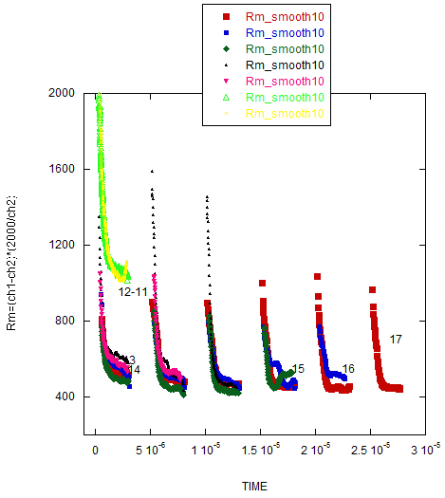
12-05

Slide 18
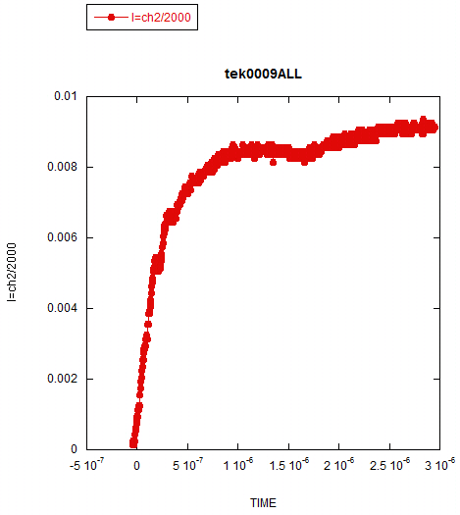
Pasó algo en:
Quiebre en el medio del pulso
12-05

Slide 19
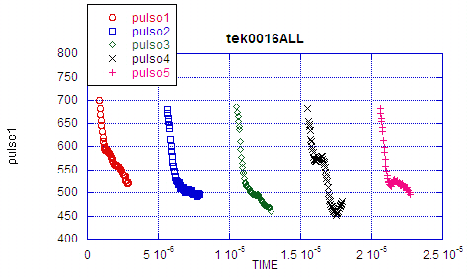
Son las resistencias en cada pulso en el cuarto intento subir
12-05

Slide 20
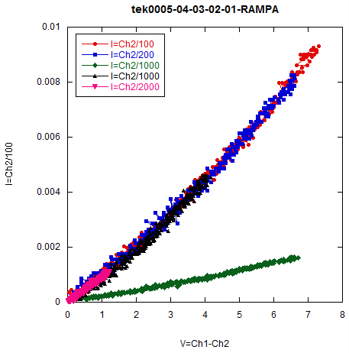
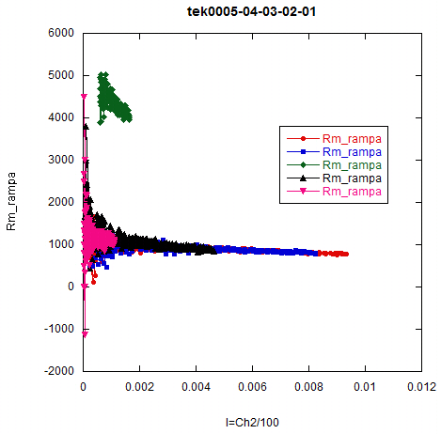
DÍA 06-06
Tek01 se ve que es lineal al principio están un poquito más arriba y los otros
06-06

Slide 21
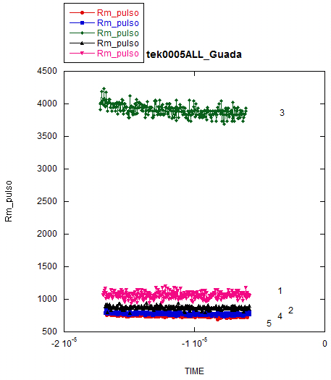
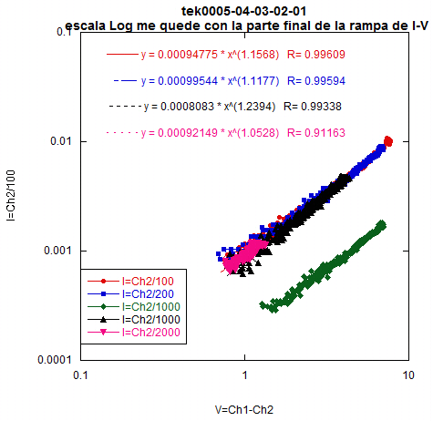
Es ficticio el salto no anotamos bien seguramente
Se ve la no linealidad pero el coeficiente es 1.1 y no 1.4 , 1.5
06-06

Slide 22
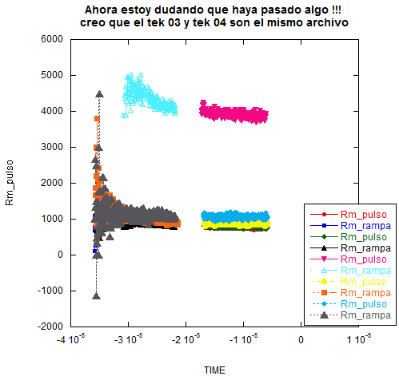
Archivo tek003 = tek004
resté a los datos y dió 0000!!!!
error al copiar que Rp teníamos,
se veían los perfiles de Ch1 y Ch2 eran similares CUIDADO!!!!
06-06

Slide 23
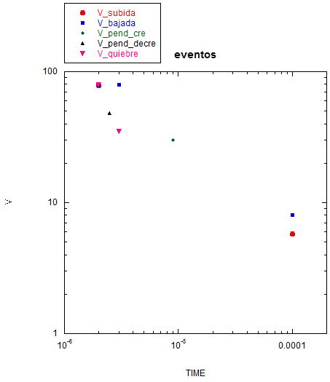
V_subida se refiere a que subió Rm
V_bajada se refiere a que bajó Rm
V_pend_cre efectivamente Ch2 pendiente creciente (calentamiento?)
V_pend_decre efectivamente Ch2 baja
Con V=78-79 hay subida, bajada, pendiente cre y quiebre
Los valores seleccionados de pulsos no son variados, no podemos ver si hay alguna tendencia a valores determinados de V y t , es cierto que estamos limitados por la cantidades de muestras que tenemos para realizar muchas experiencias.

Slide 24
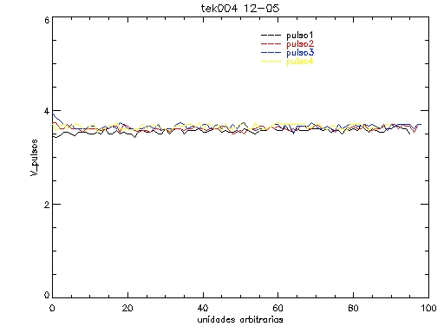
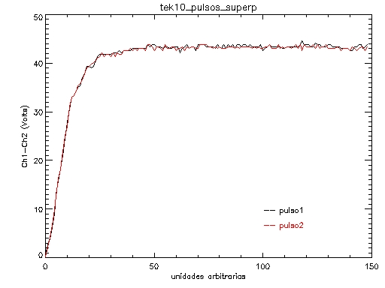
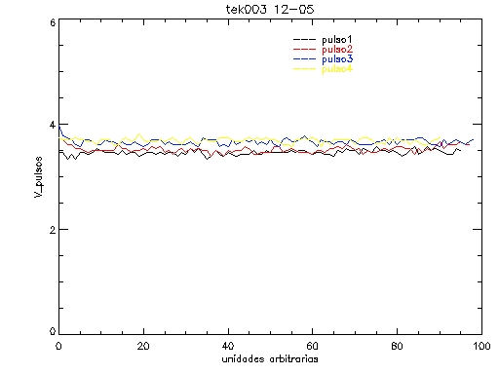

Slide 25
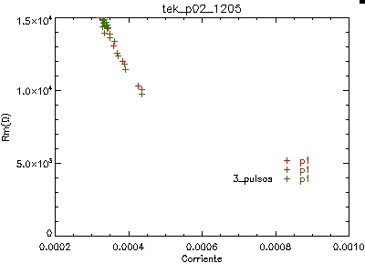
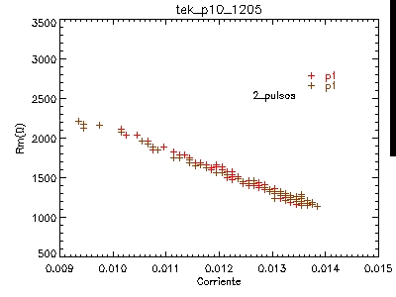
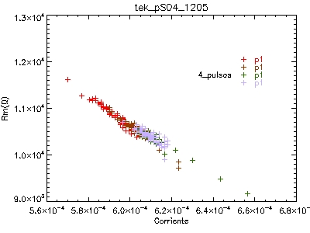
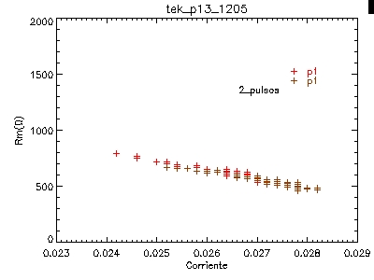

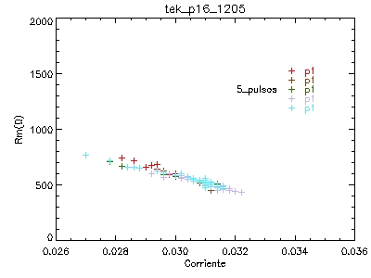
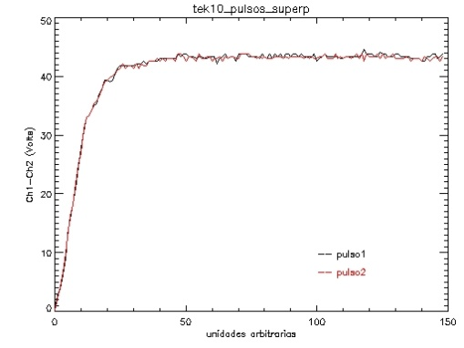
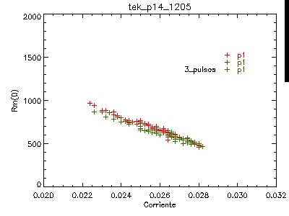
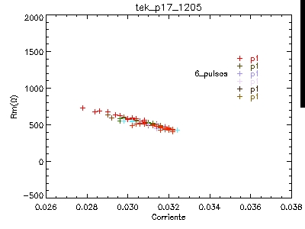
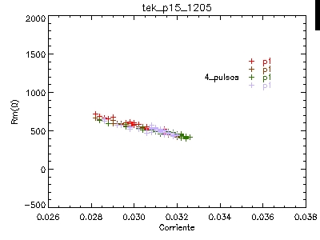

Slide 26
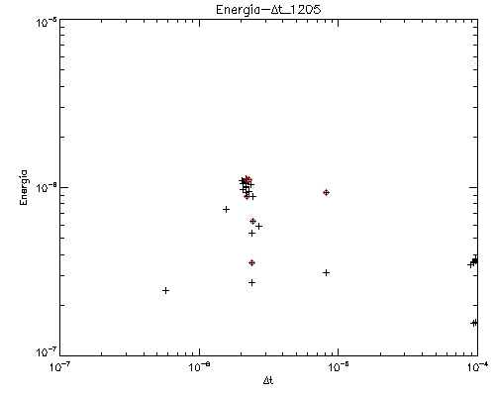
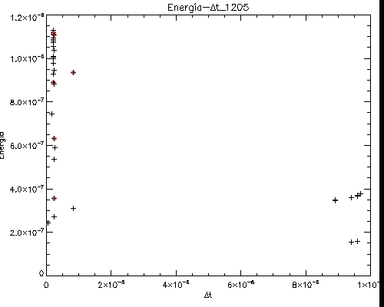
Hacer esquema de potencia con flecha y rampas

Slide 27
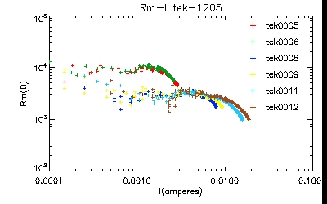
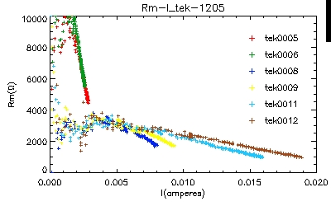
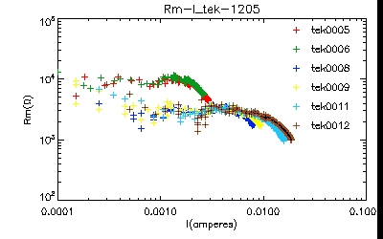
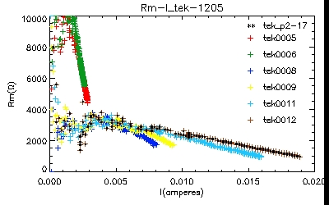
REHACER

Slide 28
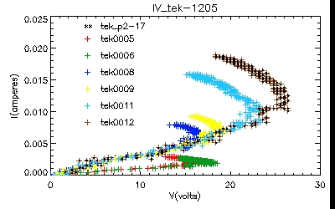
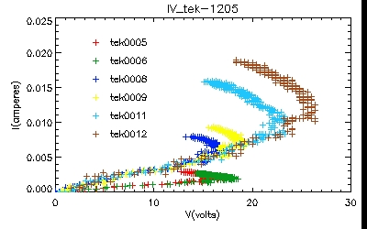
REHACER

Slide 30
Es importante creo medir la resistencia de la muestra con el mismo V , ver tabla Excel 11- 05 en dos oportunidades usamos V =2 volts y la resistencia paso de 36000 a 25000 y cambiamos también la Rp de 10000 a 4000 y el 12-05 con V=2.1 dió Rm=8000 con Rp=2000, entonces? Se produjo algún cambio real en la muestra o todo es por las variables que introducimos nosotros? Hubo realmente un cambio que fue volátil o no? o no volátil ?
Por lo que recuerdo en un principio íbamos a dar pulsos para producir cambios y medir con un un valor más pequeño constante como hace el agilent!!!

Slide 31
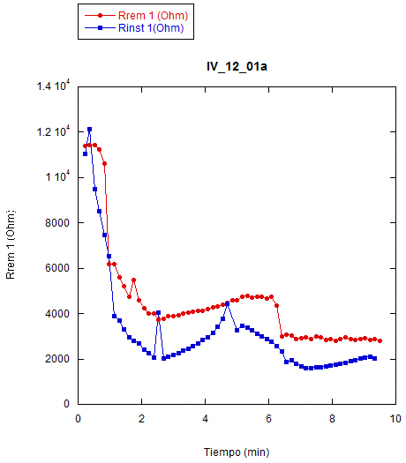
RECORDAR
Unos de los primeros datos, es más importante ver la Rrem!!! Porque eso me dice como quedó la muestra porque está medido con la misma V

